Slide 1
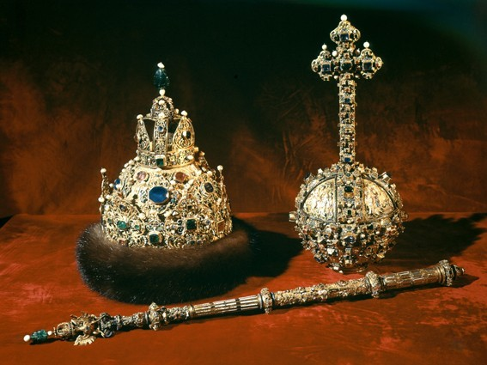
Наследники Алексея Михайловича

Slide 2
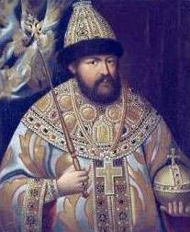
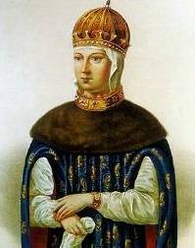
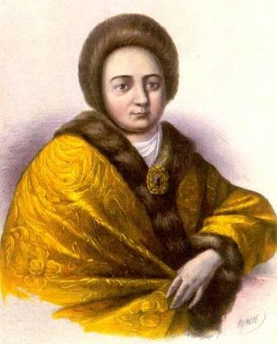
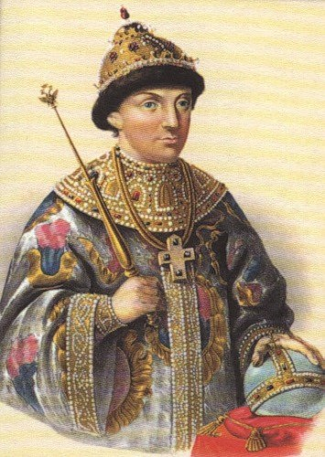
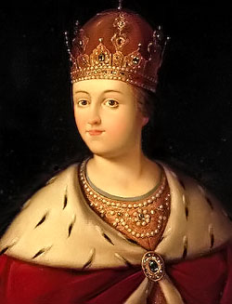
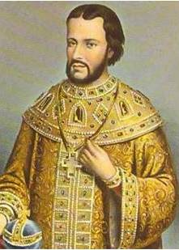
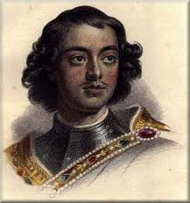
Алексей Михайлович
Мария Милославская
Наталья Нарышкина
Федор Софья Иван
Петр I

Slide 3
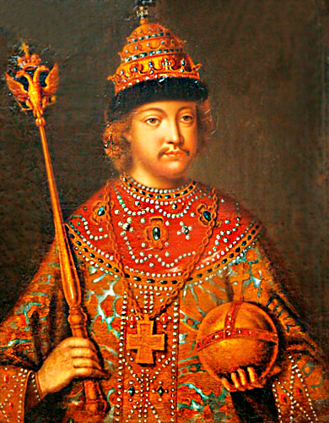
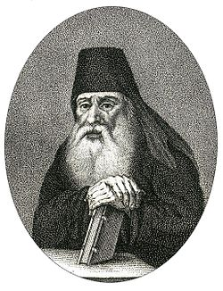
Федор Алексеевич (1676-1682)
Фёдор Алексеевич, объявленный престолонаследником после кончины старшего брата Алексея, был очень слаб и болезнен, как и все сыновья Алексея Михайловича от Марии Милославской, с детства страдал «скорбутом» (цингой). Вступил на царский престол в четырнадцать лет.
Федор Алексеевич был прекрасно образован. Его наставником был
Симеон Полоцкий, сумевший привить царевичу любовь к стихосложению, философии и риторике. Царевич Увлекался музыкой и пеньем. Полоцкий приобщил Фёдора и к европейской культуре.

Slide 4
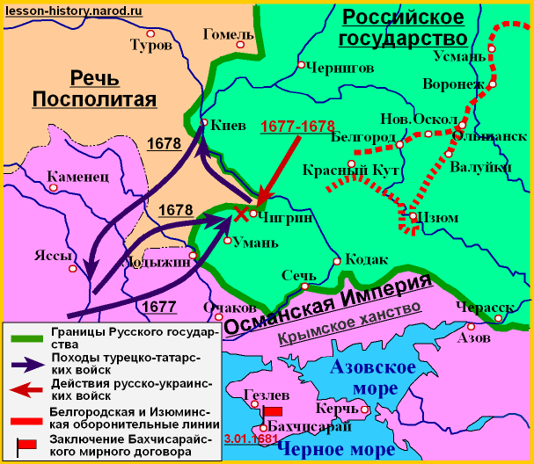
Русско-турецкая война
(1676-1681)
Война велась против Османской империи и союзного с ней Крымского ханства, вызванная агрессивной политикой Порты (правительство Турции) на Украине. По Бахчисарайскому миру Турция признала за Россией Левобережную Украину и Киев.

Slide 5
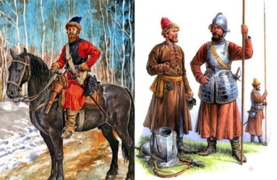
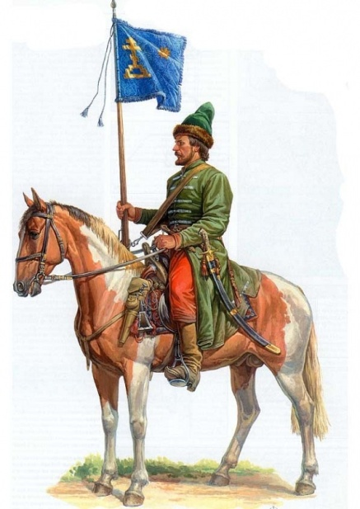
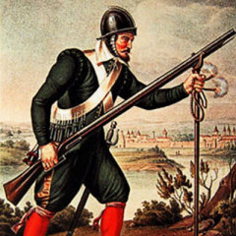
Преобразования Фёдора Алексеевича
Короткое царствование Фёдора Алексеевича ознаменовано некоторыми важными преобразованиями и реформами:
1678 - общая перепись населения
1679 - введен новый подворный налог
1682 - отменена местничества (назначение на должность по знатности рода и богатства)
Реформа армии (формирование полков иноземного строя)
Мушкетёр
Казаки
Рейтары
Пикенеры

Slide 6
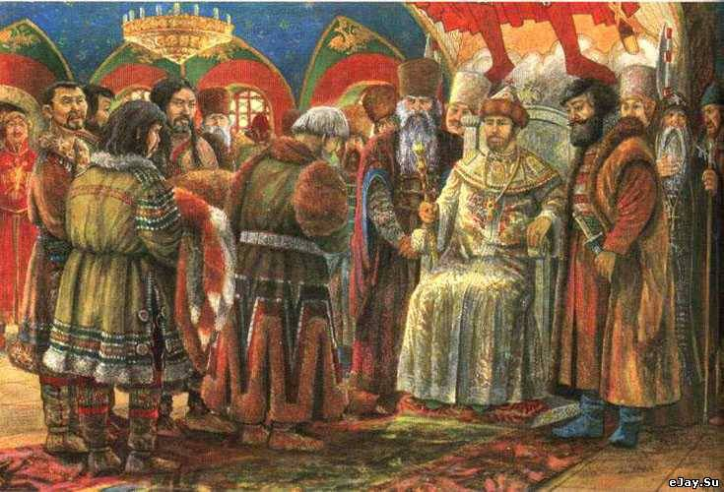

Slide 7
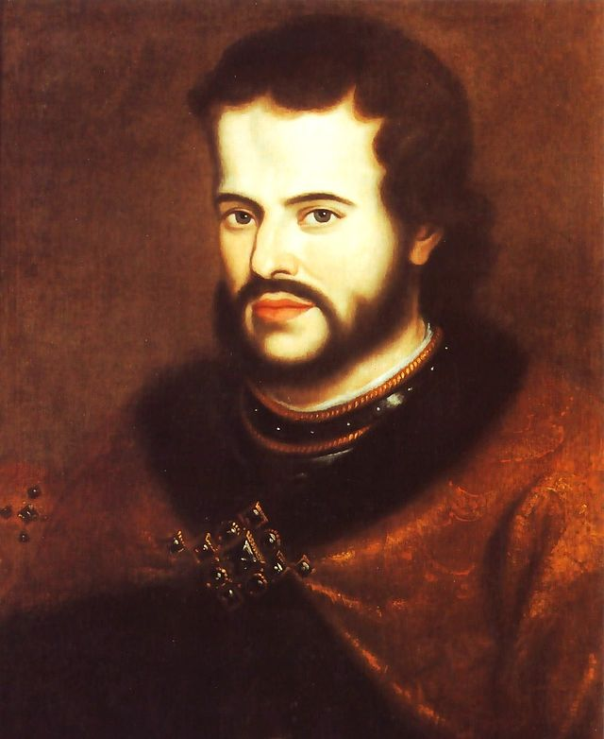
Иван V Алексеевич (1682-1696)
Фёдор Алексеевич, умер, не оставив наследника, 15-летний Иван Алексеевич, как следующий по старшинству, должен был наследовать престол.
Иван Алексеевич был с детства болезненным и неспособным к управлению страной. Поэтому было предложено отстранить его и выбрать следующим царём его единокровного брата 10-летнего Петра.
Об Иване Алексеевиче говорили, будто бы он слабоумен, что, возможно, являлось наветом Нарышкиных, который они распространяли в период ожесточённой борьбы за власть с Милославскими. Известно, что находясь в самом центре этой борьбы, Иван Алексеевич ни разу не попытался принять в ней активное участие, и не проявлял интереса к государственной деятельности.

Slide 8
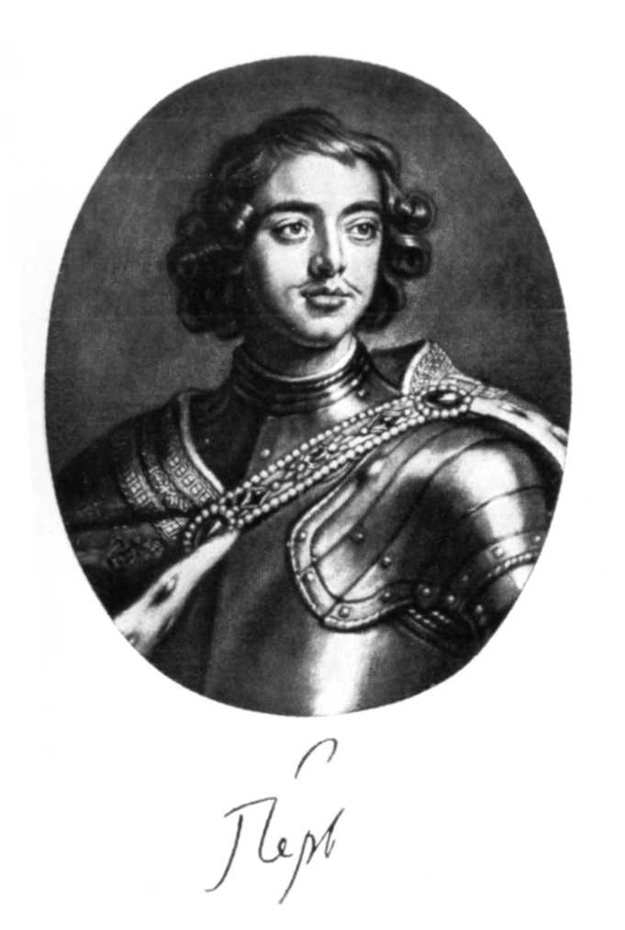
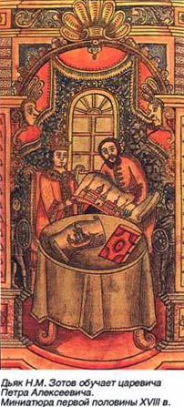
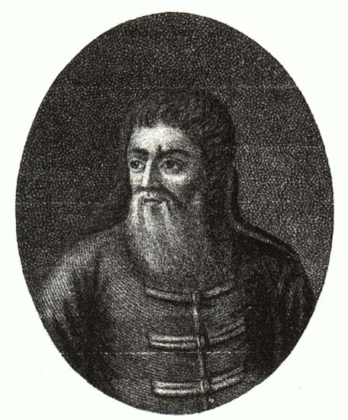
Пётр I Алексеевич (1682-1725)
Лишившись в 1676 отца, Петр до десяти лет воспитывался под присмотром старшего брата царя Федора Алексеевича, который выбрал для него в учителя подьячего
Никиту Зотова, обучавшего мальчика грамоте.

Slide 9
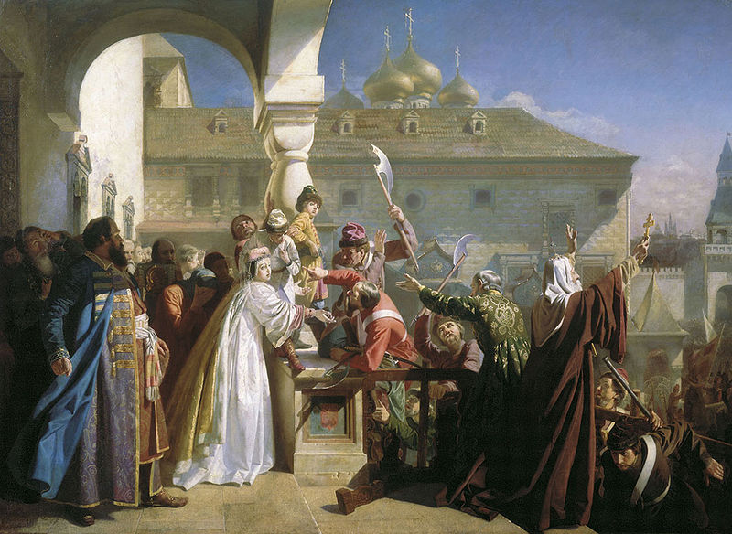
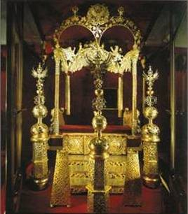
Кризис 1682 г. Стрелецкий бунт (Хованщина)
Смерть царя Фёдора, возведение на престол Петра
Стрелецкий бунт
1682
Воцарение Ивана и Петра при регентстве Софьи
Царица Наталья Кирилловна показывает Ивана V стрельцам, чтобы доказать, что он жив-здоров.
Двойной царский трон

Slide 10
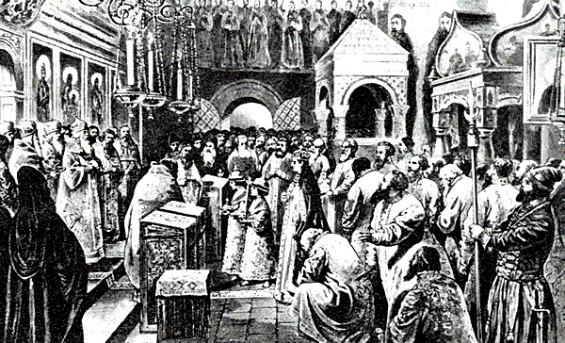
Результатом бунта был политический компромисс: на трон были возведены вместе Иван и Петр, а регентом стала их старшая сестра царевна Софья Алексеевна.

Slide 11
Софья Алексеевна (1682-1689)
Старшая дочь царя Алексея Михайловича от 1-го брака с царицей Марией Ильиничной Милославской. Получила хорошее домашнее образование, знала отлично латынь, свободно говорила на польском, писала стихи, много читала, имела красивый почерк. Стараясь на людях казаться богобоязненной и смиренной, Софья на самом деле с юности стремилась к полноте власти.
После смерти матери в 1671 году, она болезненно пережила скорый 2-й брак отца на Наталье Кирилловне Нарышкиной и рождение сводного брата Петра (будущего царя Петра I). После смерти отца в 1676 году, Софья Алексеевна начала интересоваться государственными делами: страной в 1676–1682 годах правил ее родной брат Федор Алексеевич, который был несамостоятелен в своих действиях.
Поначалу страной попыталась распоряжаться овдовевшая царица, но родственники Федора и Софьи смогли отстранить Наталью Кирилловну, направив ее вместе с сыном Петром в «добровольную ссылку», в село Преображенское.

Slide 12
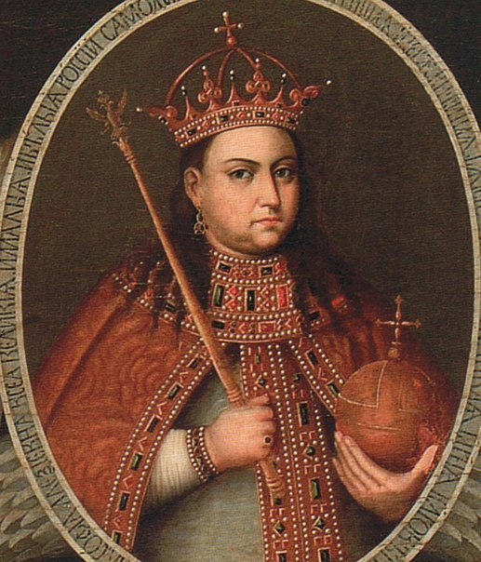
Софья Алексеевна
(1657-1704)
Преобразования правительства Софьи Алексеевны:
Усмирение стрельцов, казнь начальника Стрелецкого приказа И. Хованского, восстановление порядка
1686 – заключение «Вечного мира» с Польшей, вступление России в антитурецкую Священную лигу
1687, 1689 – Крымские походы, приведшие к провалу внешней политики В. Голицына
Основывает греко-латинскую академию
1682-1689 – регентство Софьи Алексеевны

Slide 13
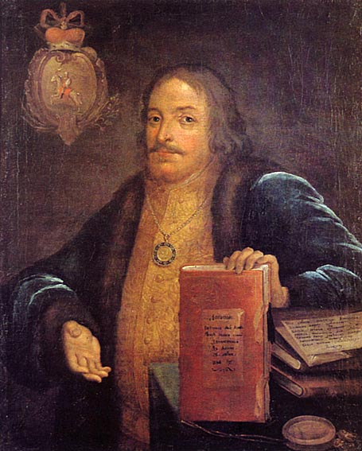
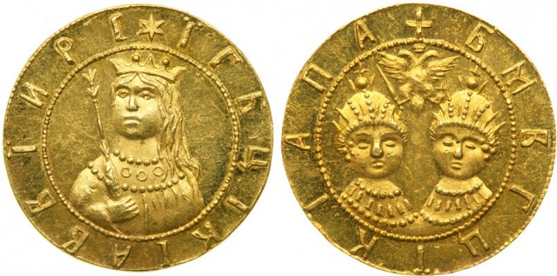
Василий Васильевич Голицын
(1643- 1714)
Фаворит Софьи Алексеевны, происходил из старинного княжеского рода, дипломат, государственный деятель. Получил прекрасное образование, знал иностранные язык, обладал недюжинным умом и способностями. Сторонник сближения и установления тесных связей с Европой. При Софье возглавлял Посольский приказ.

Slide 14
